Slide 1
水棲昆蟲生態戶外教學 嘉義縣竹崎鄉朴子溪106/05/05

Slide 2
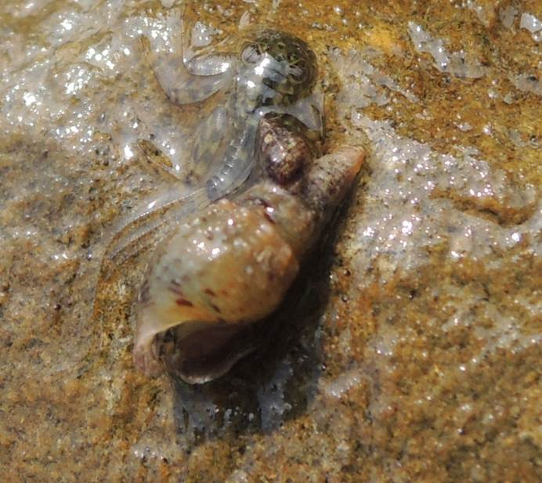
蜷貝類
椎實螺

Slide 3
豆娘水蠆
豆娘水蠆
霜白蜻蜓
蜻蛉科

Slide 4
扁蜉蝣
扁泥蟲
腹面觀
扁蜉蝣
長腳泥蟲科
石蛉科稚蟲水蜈蚣

Slide 5
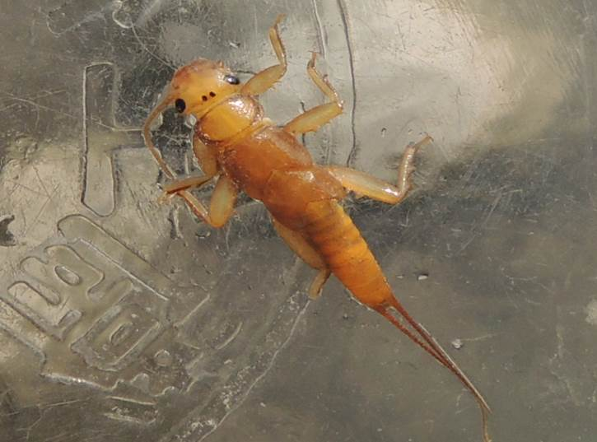
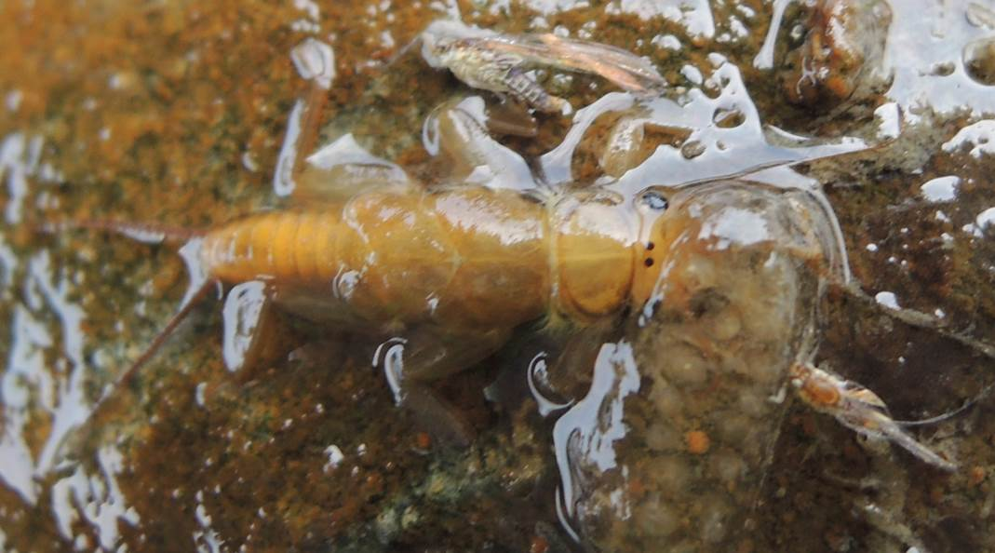
胸鰓
扁泥蟲正面觀
短尾石蠅科

Slide 6
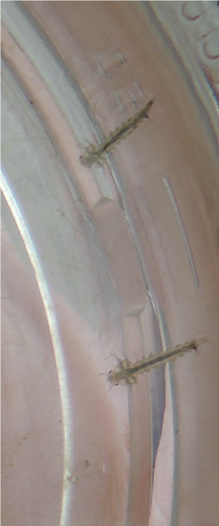
蜉蝣科

Slide 7
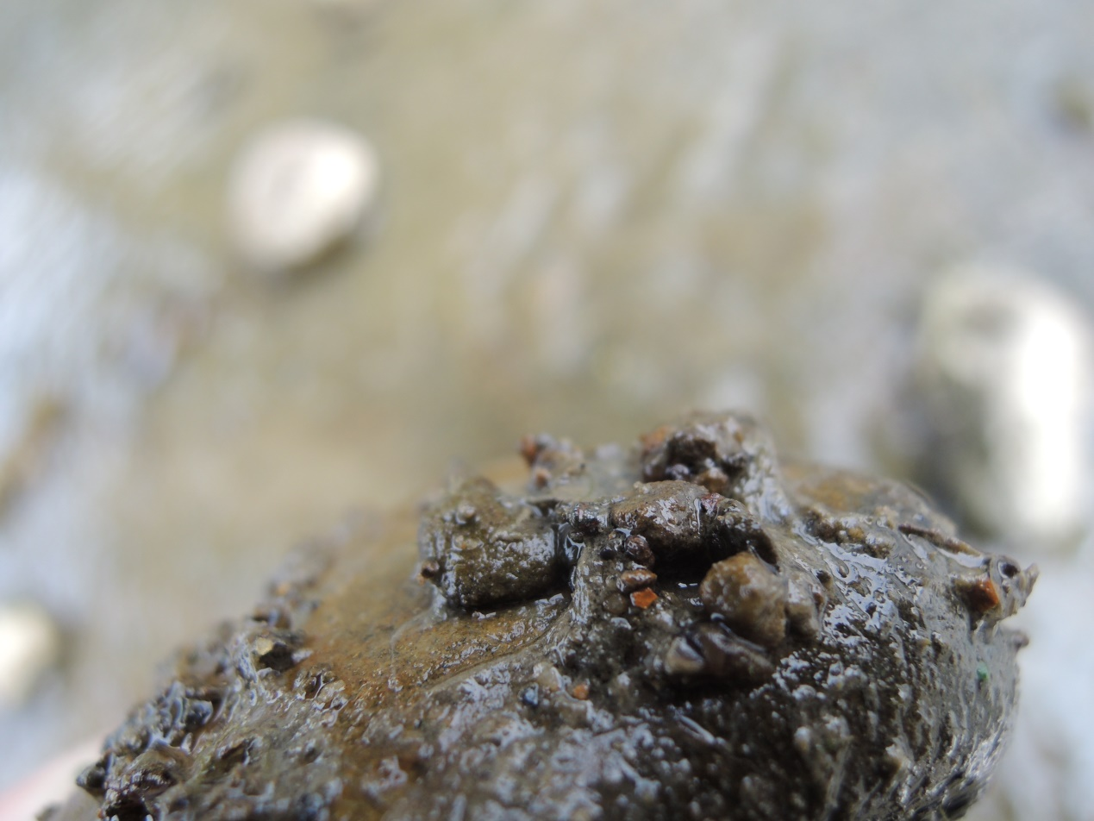
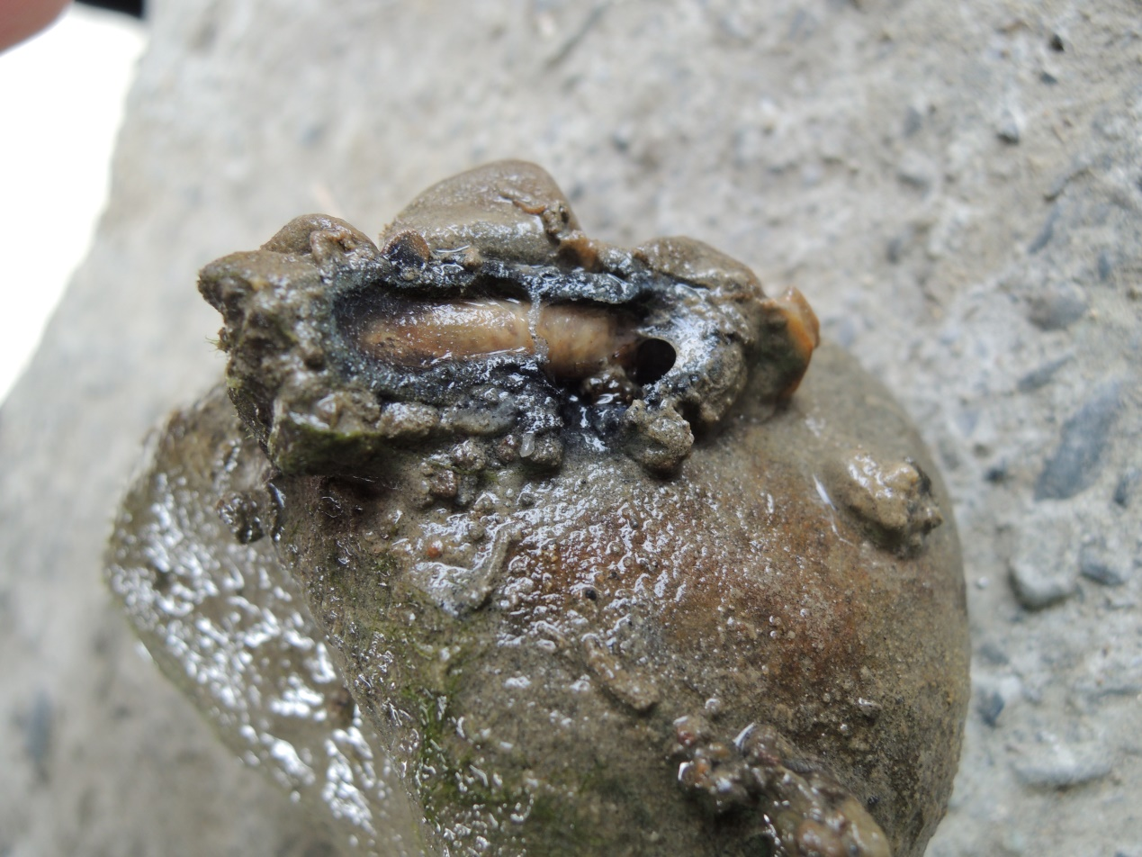
長鬚石蠶蛾

Slide 8
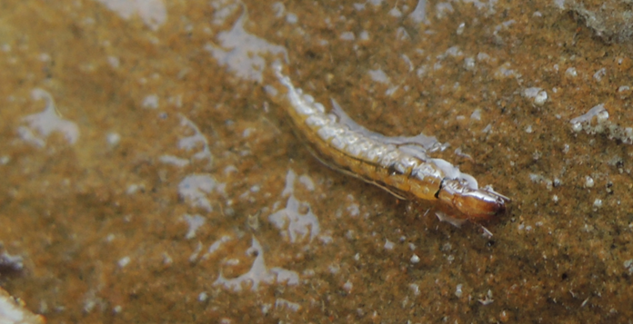
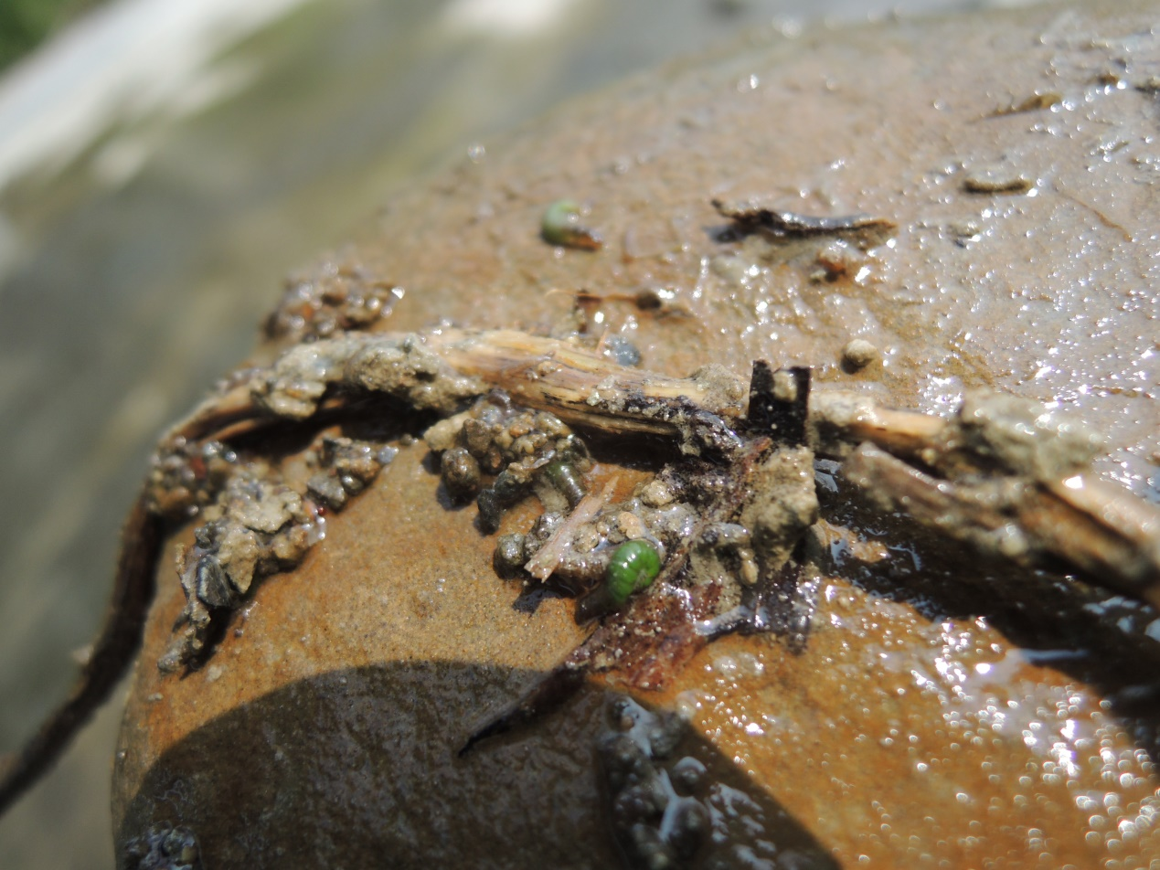
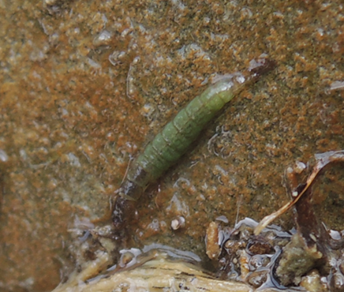
岩石上有築巢與不築巢的石蠶蛾稚蟲

Slide 9
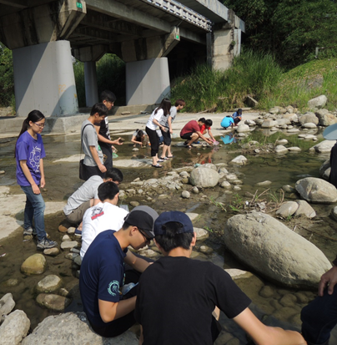
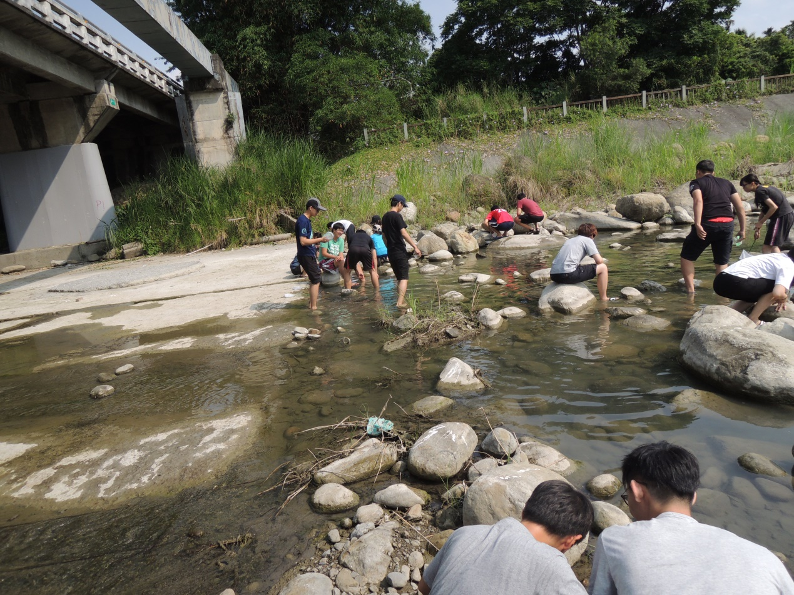
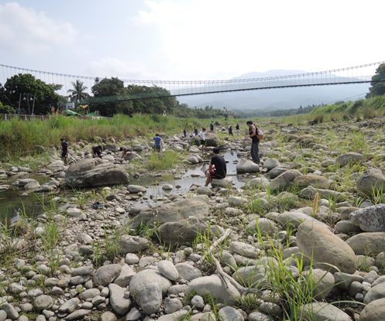
學生在嘉義朴子溪，調查、採集水棲昆蟲和水生物情形

